Slide 1

Podstawy symulacji (komputerowej)
Biblioteka programowa
DisSimLab
Podejście ZDARZENIOWE
dr inż. Dariusz Pierzchała, płk (r)
dariusz.pierzchala@wat.edu.pl
Instytut Systemów Informatycznych, Wydział Cybernetyki, WAT

Slide 2
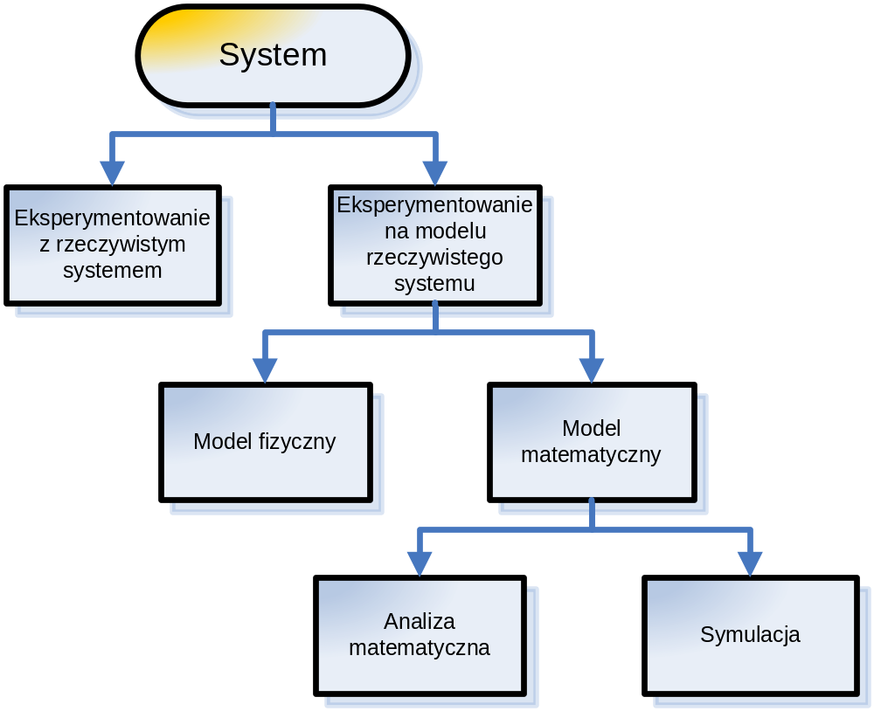
Symulacja komputerowa – przypomnienie

Slide 3
Wprowadzenie - Pojęcia
Symulacja komputerowa ⇒
  metoda badania lub naśladowania systemu:
    rzeczywistego
    lub teoretycznego
  poprzez:
    zbudowanie jego modelu,
    jego implementację komputerową,
    następnie eksperymentowanie na modelu
    oraz analizę uzyskanych wyników;
Rozproszona symulacja (interaktywna) ⇒
  jest symulacją realizowaną w rozproszonym środowisku komputerowym;
  użytkownik może wpływać na jej przebieg w trakcie jej trwania poprzez zmianę określonych parametrów modelu symulacyjnego;
similis (łac.) - podobieństwo, podobny
similo (łac.) - podobny
simulare (łac.) - udawać, upodabniać się

Slide 4
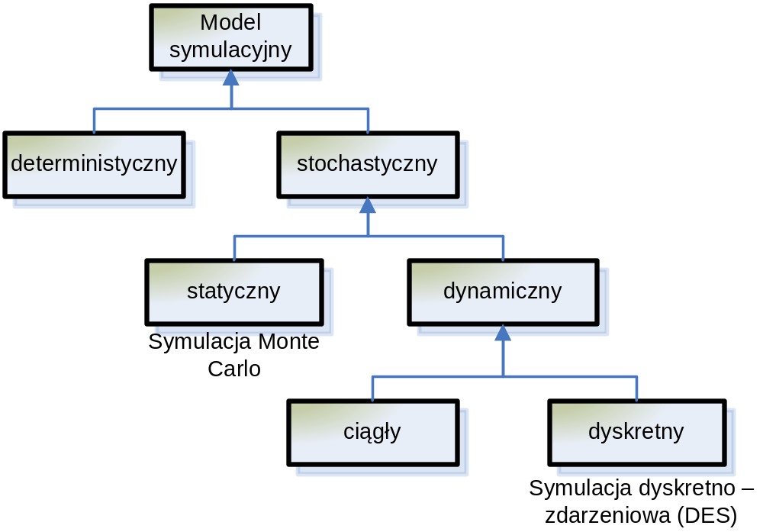
Wprowadzenie - Pojęcia podstawowe
Modele i metody symulacyjne

Slide 5
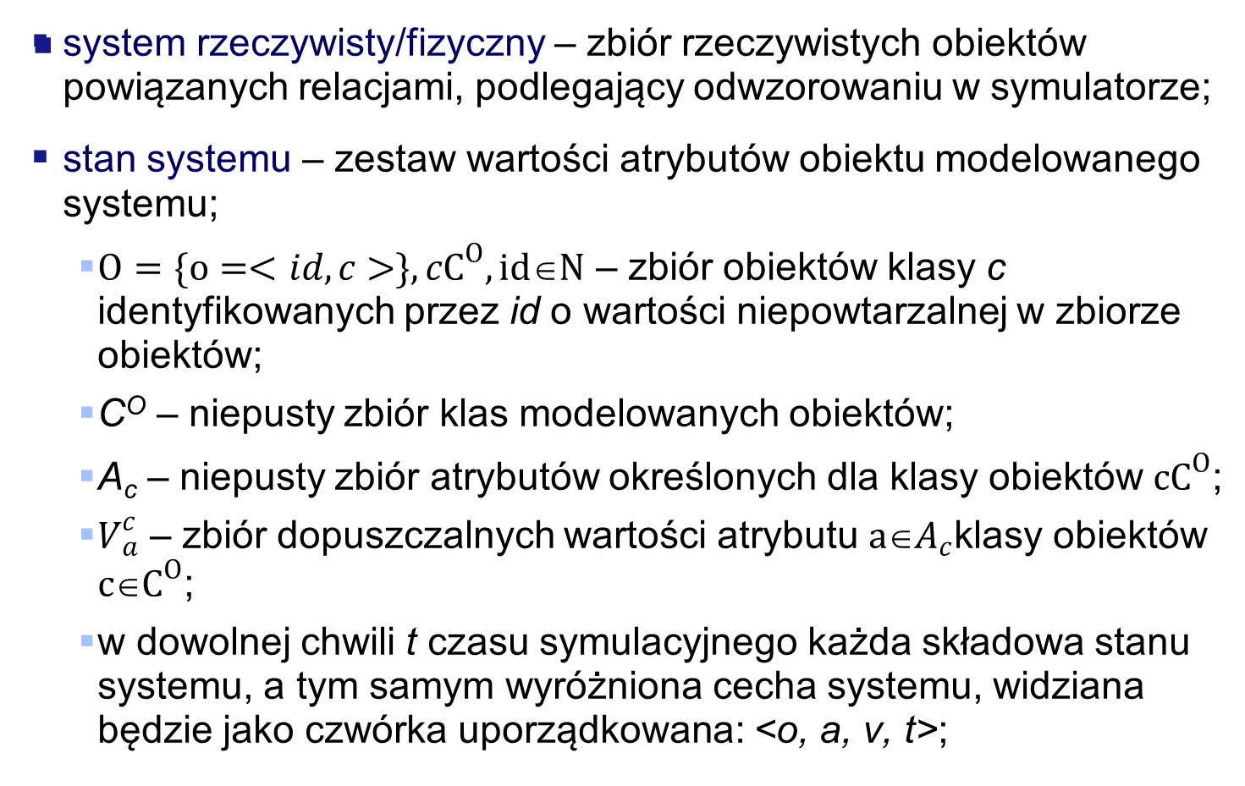
Wprowadzenie - Pojęcia podstawowe

Slide 6
Wprowadzenie - Pojęcia podstawowe
czas astronomiczny – czas w systemie rzeczywistym (fizycznym);
czas symulacyjny – reprezentacja czasu astronomicznego w symulatorze:
  zmienna - najczęściej rzeczywista, nieujemna: T⊂R+∪{0};
  lewostronnie skończony: (∀t₀) (¬∃t_{i}) (t_{i}< t₀), zatem przeszłość ograniczona jest do pewnego momentu t₀, zwanego chwilą początkową;
  w symulacji sekwencyjnej (np. jednoprocesowej) obowiązuje liniowy wariant przepływu i uporządkowania czasu: (∀t_{i},t_{j}) (t_{i}<t_{j}∨t_{i}>t_{j}∨t_{i} = t_{j});

Slide 7
Wprowadzenie – Pojęcia podstawowe
Niech t_{i}, t_{j}, t_{k} będą chwilami (momentami) czasu o zerowej długości. Zbiór T chwil, w których zachodzą zmiany stanu może być:
  podzbiorem punktów w pewnym przedziale nieujemnych liczb rzeczywistych takim, że (∀t_{i},t_{k}) (∃t_{j}) (t_{i}<t_{j}<t_{k}) – czyli dla każdych dwóch chwil istnieje moment między nimi – oznacza to ciągły upływ czasu;
  albo podzbiorem przeliczalnym takim, że (∃t_{i},t_{k}) (¬∃t_{j}) (t_{i}<t_{j}<t_{k}) – czyli istnieją dwa takie momenty, że nie istnieje żaden moment między nimi – oznacza to dyskretny upływ czasu.

Slide 8
Wprowadzenie – Rodzaje symulacji
Symulacja ciągła
  Zmiany stanów zachodzą ciągle w czasie;
  Układy równań różniczkowych;
Symulacja dyskretna
  Krokowe zmiany czasu;
Symulacja zdarzeniowa
Symulacja Monte – Carlo
  Probabilistyka w problemach deterministycznych;
  Niezwiązana z upływem czasu symulacyjnego;
0
t
0
t₁
t_{k}
t
t_{k+1} = t_{k} + Δt, Δt=const
e ₀
e ₁
e ₂
...
e _{k}
...
e_{n}

Slide 9



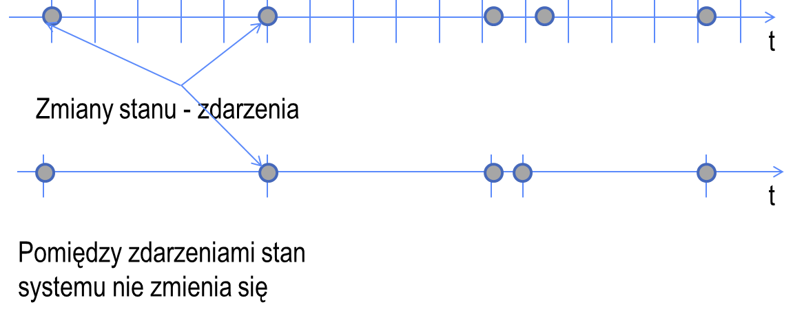
Wprowadzenie – Rodzaje symulacji
Zdarzeniowa vs krokowa
Zdarzenie, czyli zmiana stanu obiektu/systemu w określonej chwili czasu symulacyjnego: e=< t, f_{e}^{S}>, e∈E, t∈T;
Funkcja zmiany stanu f_{e}^{S}: T x S → S
Zmiana stanu wystąpi w chwili t_{i},
a nie w chwili wystąpienia zdarzenia (!)
Krokowa
t_{k+1} = t_{k} + Δt
Zdarzeniowa
W wyniku realizacji zdarzeń bieżących planowane są przyszłe

Slide 10
Planowanie zdarzeń
pod pojęciem zdarzenia e ze skończonego zbioru zdarzeń E rozumiana jest zaplanowana algorytmicznie zmiana stanu obiektu/systemu w określonej chwili czasu symulacyjnego: e=< t, f_{e}^{S}>, e∈E, t∈T;
funkcja zmiany stanu f_{e}^{S}: T x S → S wyznacza stan, w jakim znajdzie się system w chwili t po zajściu zdarzenia e;
mówi się, że zdarzenia opisane różnymi funkcjami zmiany stanu to zdarzenia różnych klas;
w symulacji dyskretnej w sensie czasu przyjmuje się następujące uproszczenie modelowe – stan systemu nie ulega zmianie do czasu realizacji kolejnego zdarzenia: S(t)=S_{i} dla t∈[t_{i}, t_{i+1})⊂T;
w modelu symulacyjnym można również zdefiniować odwzorowanie
S → 2E określające dla każdego stanu zestaw zdarzeń, które mogą w tym stanie wystąpić;
zdarzenia muszą zachodzić w nieodwracalnej kolejności od przeszłości, przez teraźniejszość do przyszłości – w tym celu definiuje się kolekcję zdarzeń LE⊂ E (zwaną „kalendarzem zdarzeń”), przechowującą uporządkowane chronologicznie zdarzenia, które oczekują na realizację;

Slide 11
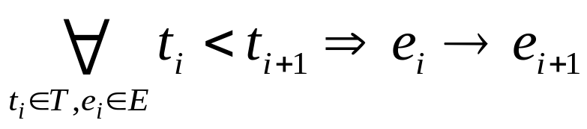
Planowanie zdarzeń
Zdarzenia w kolekcji są uporządkowane wg wartości czasu symulacyjnego planowanego zdarzenia:
  t_{i} – czas symulacyjny zdarzenia e_{i};
Po wstawieniu nowego zdarzenia kalendarz zdarzeń musi zostać ponownie uporządkowany;
Jednoczesność zdarzeń w danej chwili czasu:
  kolejność ich obsługi w symulacji sekwencyjnie realizowanej nie powinna mieć znaczenia dla wyników symulacji;

Slide 12
Planowanie zdarzeń
Przed rozpoczęciem symulacji musi być zaplanowane co najmniej jedno zdarzenie bezwarunkowe;
Podtrzymanie symulacji wymaga umieszczania w kalendarzu nowych zdarzeń (planowanie zdarzeń);
Bieżący czas symulacyjny równy jest wartości czasu pierwszego zdarzenia (która jest najmniejsza w liście LE);
t* = min {t_{i}: e_{i}=< t_{i}, f_{e}^{S}> }, , i=1..2^{ExT}
Zakończenie symulacji może nastąpić z chwilą:
  upływu przewidzianego czasu symulacji;
  obsłużenia wszystkich zdarzeń z kalendarza zdarzeń;
  wystąpienia ustalonej liczby zdarzeń;
  wystąpienia określonego zdarzenia;
  zarejestrowania określonej liczby obserwacji;

Slide 13
Planowanie zdarzeń - algorytm

Slide 14
Program w Java
Każdy program w Javie jest zestawem klas (kod tylko w klasach!);
Klasy zorganizowane są w pakiety domyślne lub nazwane;
Kod źródłowy programu zapisywany jest w jednym lub wielu plikach „*.java” (jeden plik = jedna publiczna klasa);
Nazwa klasy musi być zgodna z nazwą pliku źródłowego;
Dwa rodzaje programów:
  aplikacje:
    mogą działać zarówno w trybie graficznym jak i tekstowym;
    do działania potrzebują zainstalowanej JVM;
  aplety:
    działają jedynie w środowisku graficznym;
    wykonywane są przez zintegrowane ze środowiskiem przeglądarek JVM;

Slide 15
Program w Java - aplikacja
// Plik MyProgram.java
// komentarz na temat klasy
public class MyProgram
{
}
// komentarz na temat metody
public static void main (String[] args)
{
}
Ciało metody „main”
Tylko jedna metoda w klasie może mieć tę nazwę!
Nagłówek metody

Slide 16
Java – instrukcje
Zbiór instrukcji języka Java, podobnie jak język C, zawiera:
  instrukcję przypisania,
  instrukcje warunkowe if i switch,
  instrukcje iteracyjne for , while i do,
  instrukcje sterujące: continue, break,
  blok - ciąg instrukcji w nawiasach { };

Slide 17
Klasa - obiekt
Klasa obiektowa
  wzorzec dla egzemplarzy (instancji) obiektów;
  jedyny sposób na definicję nowego typu danych;
int x, y;
char ch;
Deklaracja atrybutów (pól danych)
Deklaracja metod (usług)

Slide 18
Klasa - obiekt
Klasa obiektowa
  nie ma podziału na część deklaracyjną i definicyjną jak w C++ (zawiera kompletną definicję atrybutów i metod);
  nie ma sekcji – każda składowa klasy opatrzona jest modyfikatorem dostępu;
Metody (usługi)
Obiekt klienta
Atrybuty (dane)

Slide 19
Klasa - obiekt
Definicja klasy
  [modyfikatory] class Nazwa_Klasy
  [ extends Nazwa_Nadklasy ]
  [ implements Nazwy_Interfejsów ]
  {
  // Ciało klasy:
  // definicje pól danych
  // definicje metod
  // definicje ewentualnych klas wewnętrznych danej klasy
  }

Slide 20
Klasa - obiekt
Modyfikatory_Atrybutu - dostęp
  Jeżeli podczas deklaracji atrybutu nie pojawi się jawnie modyfikator, przyjęty zostanie zasięg package;
modyfikator | klasa | podklasa | pakiet | wszędzie
private | X
protected | X | X | X
public | X | X | X | X
package | X |  | X

Slide 21
Klasa - obiekt
Atrybuty klasy – przykład
  public class PlanszaGry
  {
  private int m_width;
  private int m_height;
  public static KomorkaGry komorki;
  // ciało klasy
  // definicja metod operujących na danych
  }

Slide 22
Klasa - obiekt
Metody klasy (usługi – odpowiedzialności)
  w języku Java brak jest funkcji i procedur;
  są kompletnie definiowane w definicji klasy (inaczej niż w C++);
  definicja metody:
  Modyfikatory_Metody Typ_Rezultatu Nazwa_Metody (Lista_Parametrów)
  {
  // treść metody (definicja logiki metody)
  }

Slide 23
Klasa - obiekt
Metody klasy – przykład
  public class PlanszaGry
  {
  private int m_width;
  private int m_height;
  public static KomorkaGry komorki;
  // ciało klasy
  int metodaA(int param1)
  {
  int j = 100;
  return j + param1;
  }
  }

Slide 24
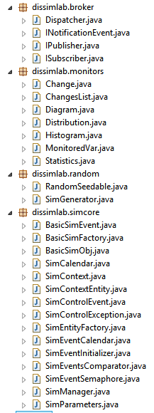
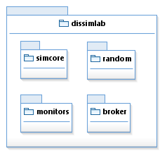
Diagram pakietów
simcore – pakiet grupujący klasy odpowiedzialne za zarządzanie eksperymentem, upływ czasu symulacyjnego, zdarzenia i zmiany stanu;
broker – klasy umożliwiające przesyłanie komunikatów pomiędzy obiektami symulacyjnymi (agentami, środowiskiem);
random – pakiet klas generatora liczb (pseudo)losowych;
monitors – klasy odpowiedzialne za monitorowanie, gromadzenie i udostępnienie do analizy statystycznej szeregów czasowych pochodzących ze wskazanych zmiennych programowych.

Slide 25
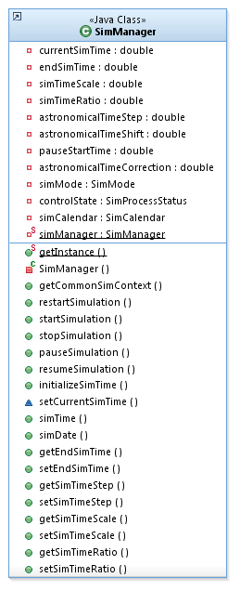
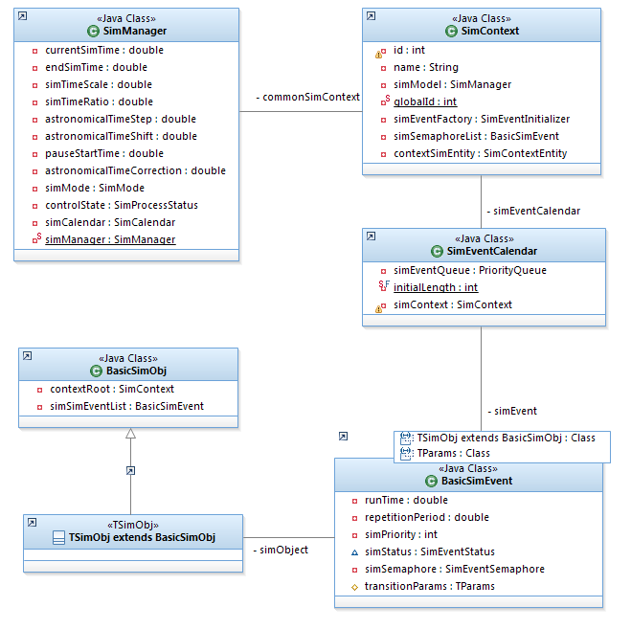
Diagram klas

Slide 26
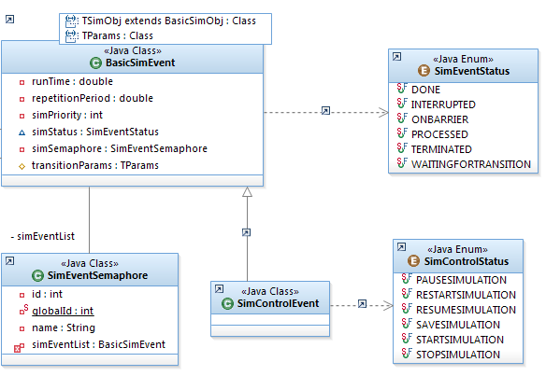
Diagram klas

Slide 27
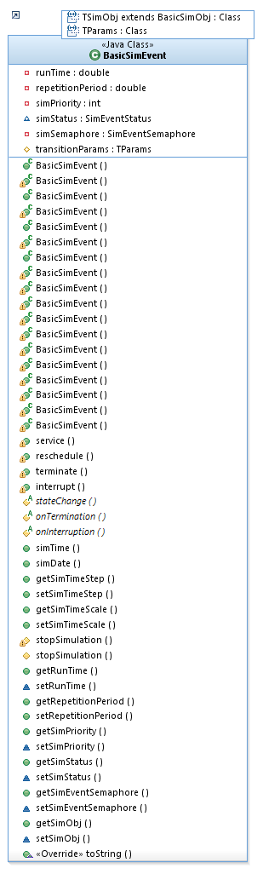
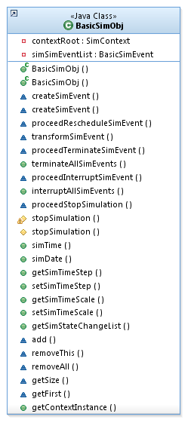
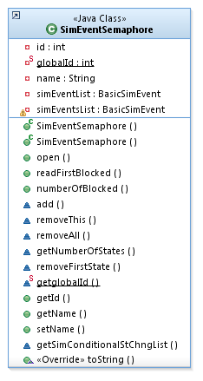
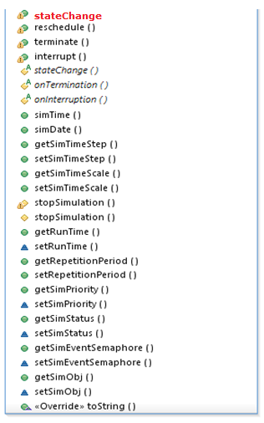
Diagram klas

Slide 28
Diagram klas
// Add with delay and priority to common simObj in the default context for the whole model
public BasicSimEvent(double delay, TParams params, int priority) throws SimControlException
//Add immediately to entity TSimObj in the default context - without any "in" parameters
public BasicSimEvent(TSimObj entity) throws SimControlException
//Add with delay to entity TSimObj in the default context - without any "in" parameters
public BasicSimEvent(TSimObj entity, double delay) throws SimControlException
//Add with delay and parameters to entity TSimObj in the default context
public BasicSimEvent(TSimObj entity, double delay, TParams params) throws SimControlException
//Add with delay and priority to entity TSimObj in the default context
public BasicSimEvent(TSimObj entity, double delay, int priority) throws SimControlException
//Add with delay, parameters and priority to entity TSimObj in the default context
public BasicSimEvent(TSimObj entity, double delay, TParams params, int priority) throws SimControlException

Slide 29
Diagram klas
// Add in the default context for the whole model and synchronize/block with barrier
public BasicSimEvent(TSimObj entity, SimEventSemaphore barrier) throws SimControlException
// Add with parameters in the default context for the whole model and synchronize/block with barrier
public BasicSimEvent(TSimObj entity, SimEventSemaphore barrier, TParams params) throws SimControlException
//Add as periodic event with parameters to entity TSimObj in the default context
public BasicSimEvent(TSimObj entity, TParams params, double period) throws SimControlException
//Add as periodic event with parameters and priority to common simObj in the default context
public BasicSimEvent(TParams params, double period, int priority) throws SimControlException
//Add as periodic event with parameters and priority to entity TSimObj in the default context
public BasicSimEvent(TSimObj entity, TParams params, double period, int priority) throws SimControlException

Slide 30
Diagram klas
//Change runtime to new value (current time plus delay)
public boolean reschedule(double delay) throws SimControlException
//Remove event from Calendar and call onTermination()
public boolean terminate() throws SimControlException
//Remove event from Calendar and call onInterruption ()
public boolean interrupt() throws SimControlException
//Change state according to the code
protected abstract void stateChange() throws SimControlException
//Current simulation time (double value)
public double simTime()
//Set repetition time and make event periodic
public void setRepetitionPeriod(double repetitionPeriod)
//Set “run and publish” event
public void setPublishable(boolean publishable)

Slide 31


BasicSimEvent
new Event(simObj, odstepCzasu)
new Event(simObj)
stateChange()
NEW
stateChange()
NEW
t₀
t_{i} (t₀+odstepCzasu)
t₂
event.Interrupt()
event.Terminate()
setRepetionPeriod(okres)
new Event(simObj, odstepCzasu)
stateChange()
stateChange()
stateChange()
X
NEW
t₀
t₀
t_{i} (t₀+odstepCzasu)
t_{i}+repetitionPeriod (t_{i}+okres)
new Event(simObj, semafor)
semafor.open()
stateChange()
NEW
t₀
t_{i} (t₀ + nieznany z góry odstęp czasu)

Slide 32

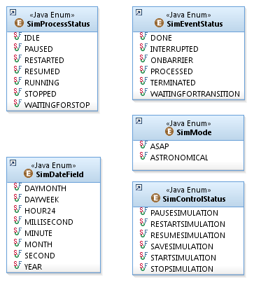
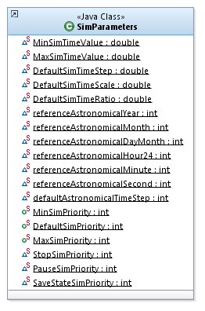
Diagram klas

Slide 33
Przykład w DisSimLab
G / G / 1
Otoczenie:
generatorZgl
Smo
wolne?
Zgloszenie
- czasOdniesienia
*Niecierpliwość
1, 2, 4 3 4, 5
czas
1. Zglaszaj
2. StartNiecierpliwienia
4. RozpocznijObsluge
5. ZakonczObsluge
3. KoniecNiecierpliwienia

Slide 34
Przykład w DisSimLab
G / G / 1
Otoczenie:
generatorZgl
Smo
wolne?
Zgloszenie
- czasOdniesienia
*Niecierpliwość
1, 2, 4 3 4, 5
czas
1. Zglaszaj
2. StartNiecierpliwienia
4. RozpocznijObsluge
5. ZakonczObsluge
3. KoniecNiecierpliwienia

Slide 35
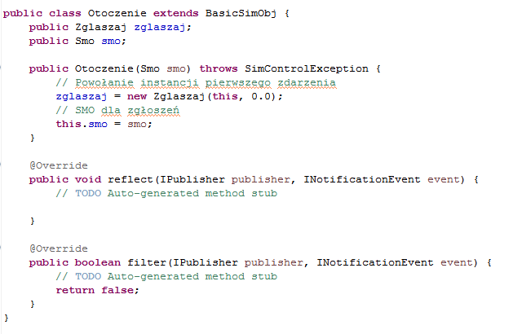
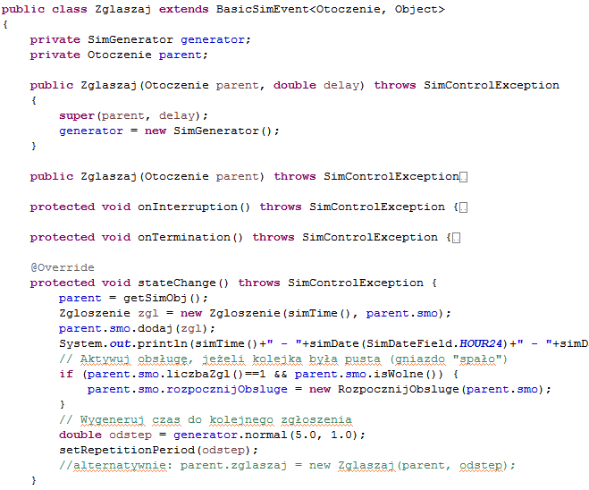
Przykład…

Slide 36
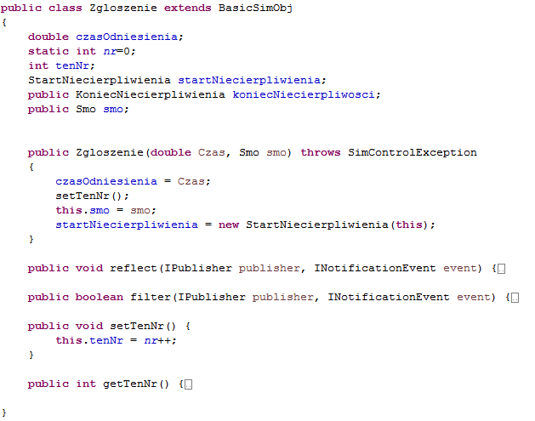
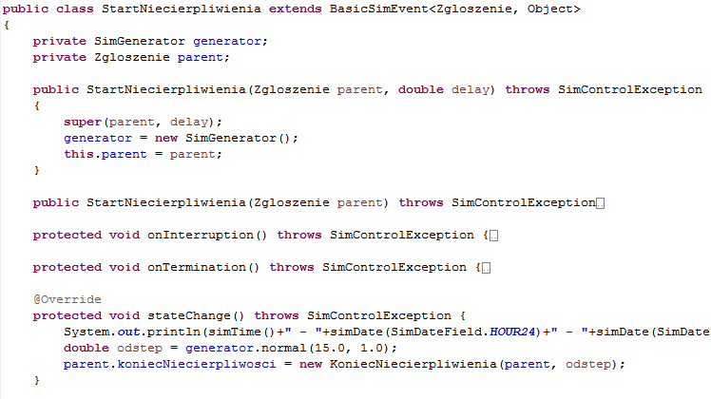
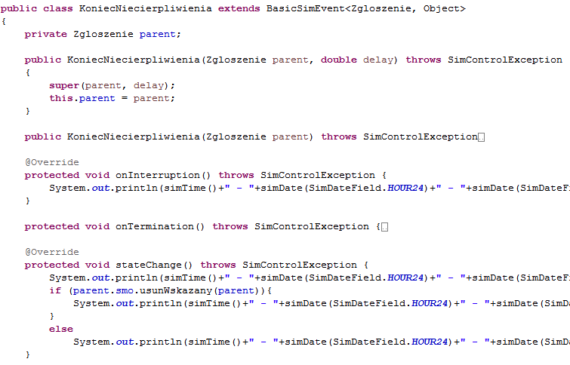
Przykład…

Slide 37
Przykład w DisSimLab
G / G / 1
Otoczenie:
generatorZgl
Smo
wolne?
Zgloszenie
- czasOdniesienia
*Niecierpliwość
1, 2, 4 3 4, 5
czas
1. Zglaszaj
2. StartNiecierpliwienia
4. RozpocznijObsluge
5. ZakonczObsluge
3. KoniecNiecierpliwienia

Slide 38
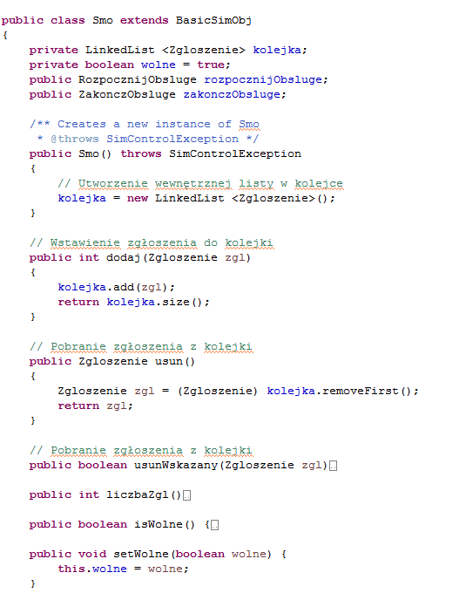
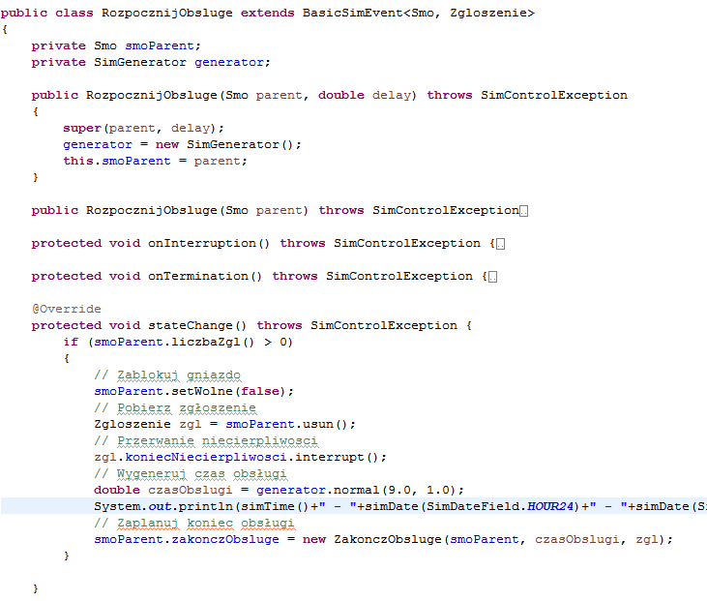
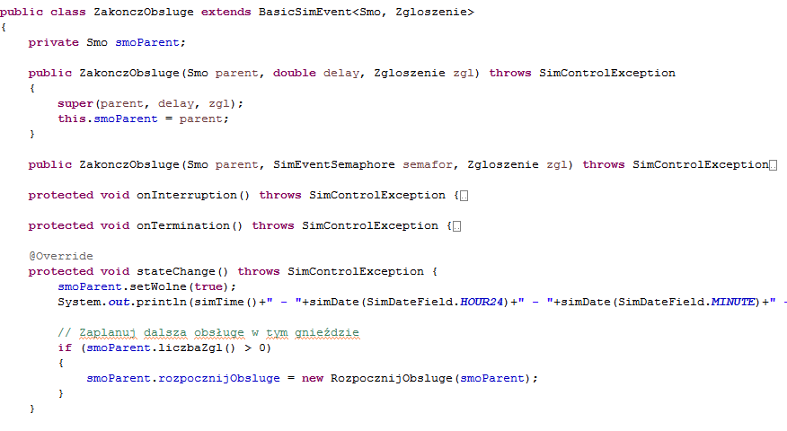
Przykład…

Slide 39
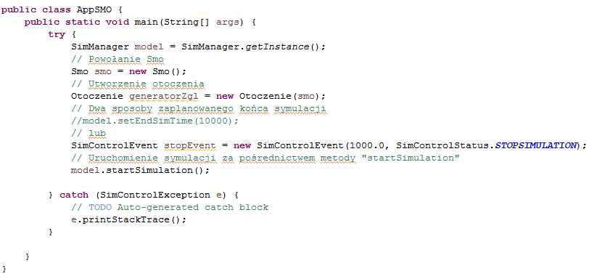
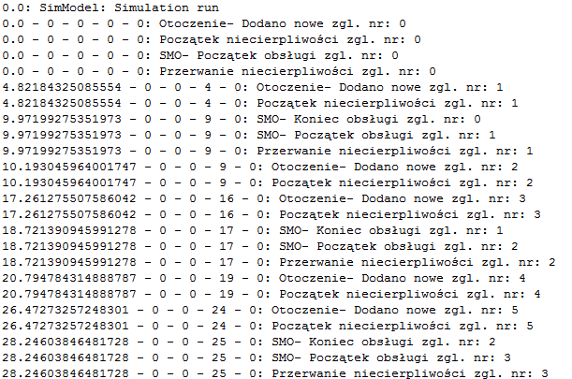
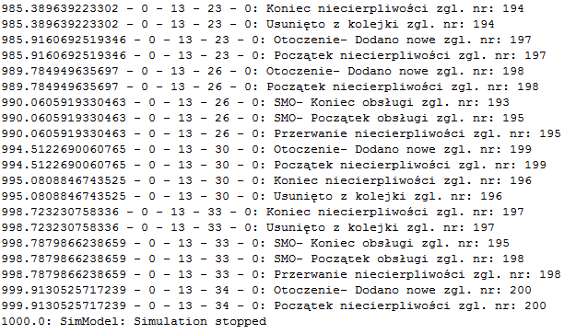
Przykład…

Slide 40
Przykład w DisSimLab
G / G / 1
G / G / 1 / L
Otoczenie:
generatorZgl
Smo
SmoBis
- maxDlKolejki
Utylizator
Koncowy
BAS
wolne?
wolne?
Zgloszenie
- czasOdniesienia
*Niecierpliwość
SimEventSemaphore
1, 2, 4 3 4, 5, 6 7
czas
1. Zglaszaj
2. StartNiecierpliwienia
4. RozpocznijObsluge
5. ZakonczObsluge
6. RozpocznijObslugeBis
7. ZakonczObslugeBis
3. KoniecNiecierpliwienia

Slide 41
Przykład w DisSimLab
G / G / 1
G / G / 1 / L
Otoczenie:
generatorZgl
Smo
SmoBis
- maxDlKolejki
Utylizator
Koncowy
BAS
wolne?
wolne?
Zgloszenie
- czasOdniesienia
*Niecierpliwość
SimEventSemaphore
1, 2, 4 3 4, 5, 6 7
czas
1. Zglaszaj
2. StartNiecierpliwienia
4. RozpocznijObsluge
5. ZakonczObsluge
6. RozpocznijObslugeBis
7. ZakonczObslugeBis
3. KoniecNiecierpliwienia

Slide 42
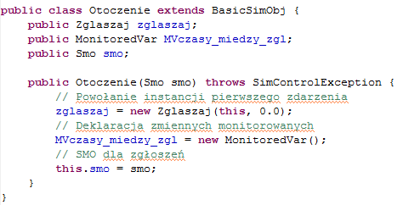
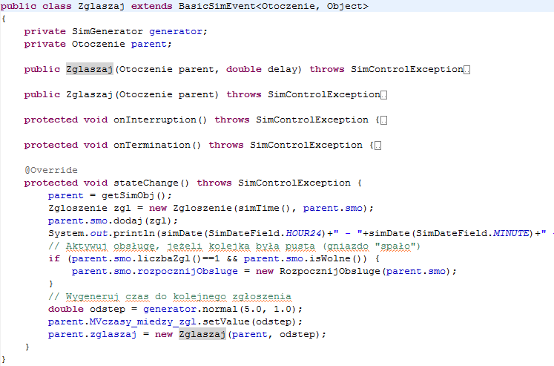
Przykład…

Slide 43
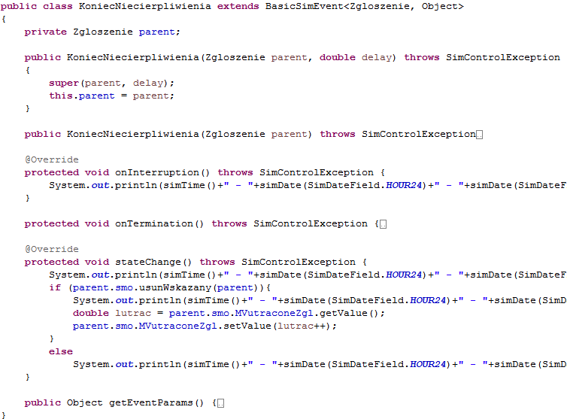
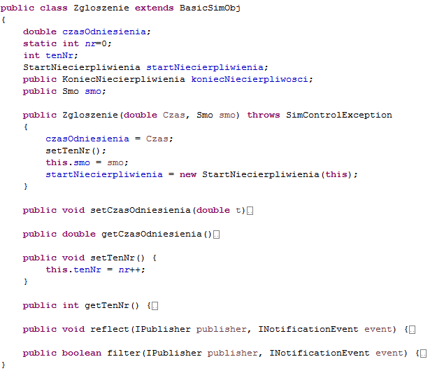
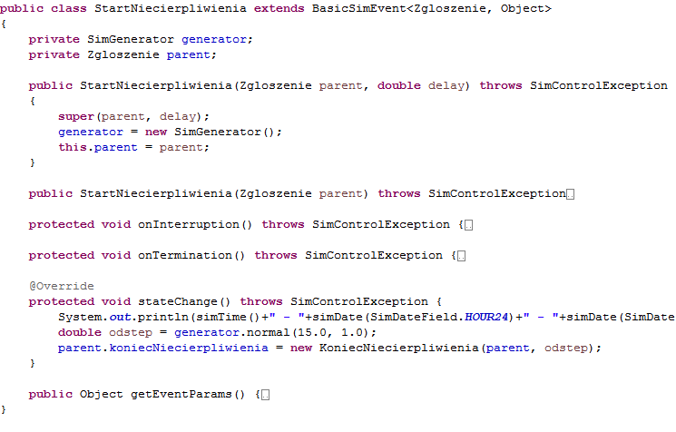
Przykład…

Slide 44
Przykład w DisSimLab
G / G / 1
G / G / 1 / L
Otoczenie:
generatorZgl
Smo
SmoBis
- maxDlKolejki
Utylizator
Koncowy
BAS
wolne?
wolne?
Zgloszenie
- czasOdniesienia
*Niecierpliwość
SimEventSemaphore
1, 2, 4 3 4, 5, 6 7
czas
1. Zglaszaj
2. StartNiecierpliwienia
4. RozpocznijObsluge
5. ZakonczObsluge
6. RozpocznijObslugeBis
7. ZakonczObslugeBis
3. KoniecNiecierpliwienia

Slide 45
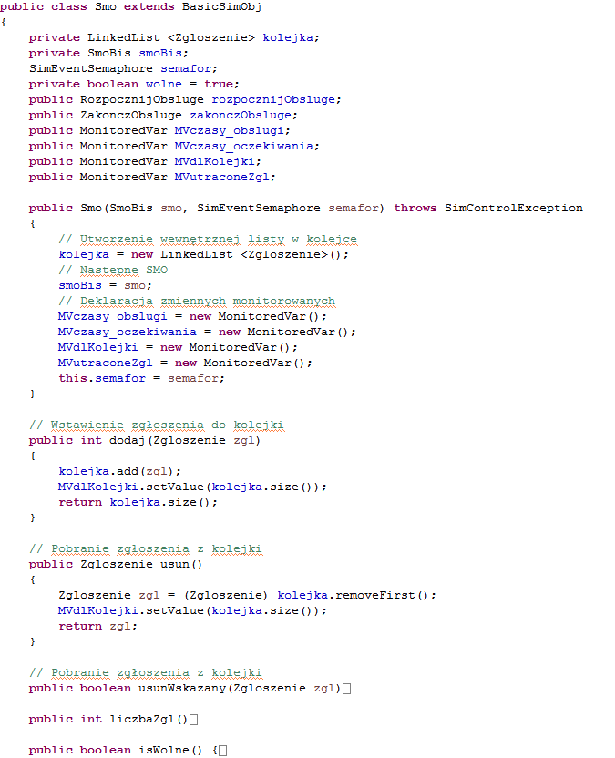
Przykład…

Slide 46
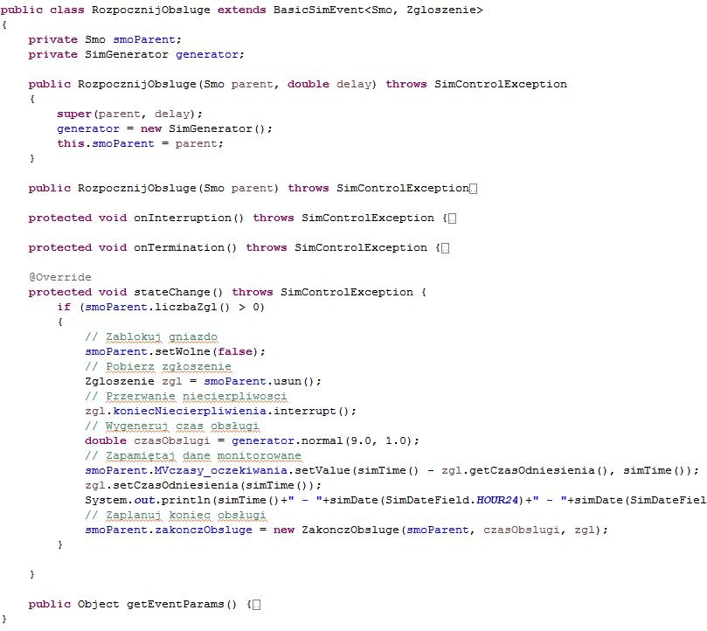
Przykład…

Slide 47
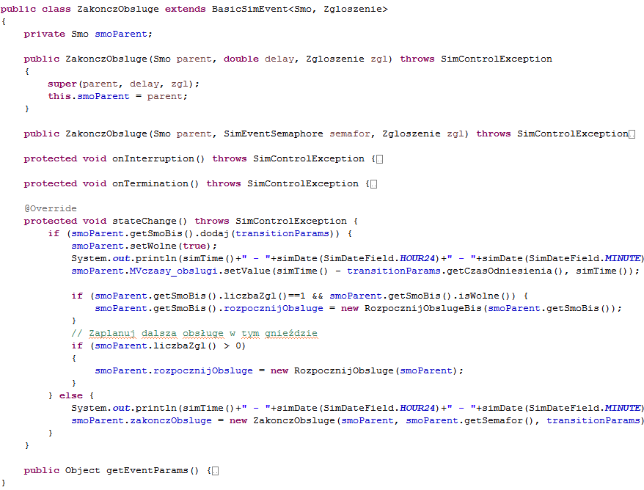
Przykład…

Slide 48
Przykład w DisSimLab
G / G / 1
G / G / 1 / L
Otoczenie:
generatorZgl
Smo
SmoBis
- maxDlKolejki
Utylizator
Koncowy
BAS
wolne?
wolne?
Zgloszenie
- czasOdniesienia
*Niecierpliwość
SimEventSemaphore
1, 2, 4 3 4, 5, 6 7
czas
1. Zglaszaj
2. StartNiecierpliwienia
4. RozpocznijObsluge
5. ZakonczObsluge
6. RozpocznijObslugeBis
7. ZakonczObslugeBis
3. KoniecNiecierpliwienia

Slide 49
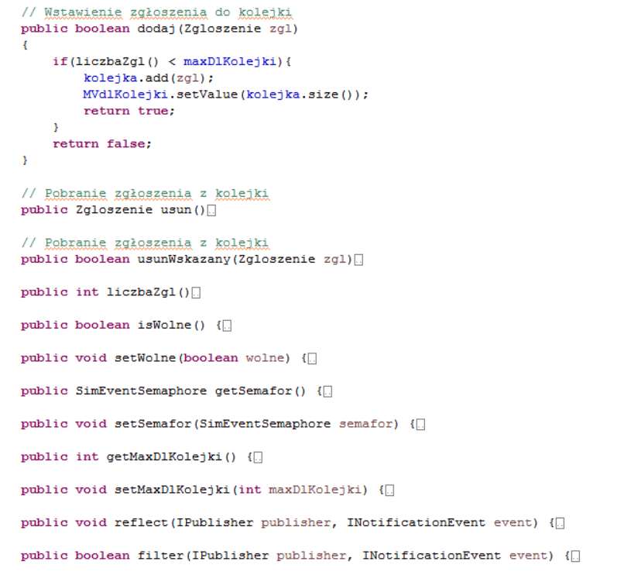
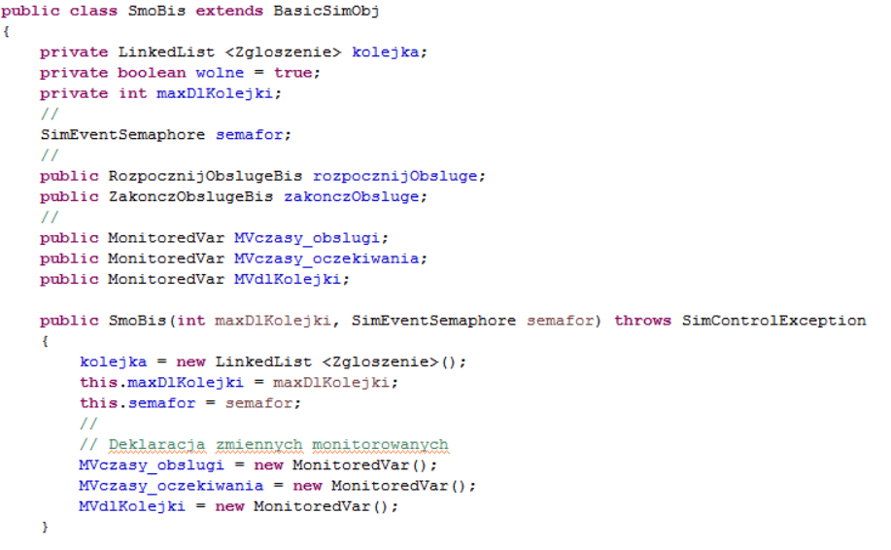
Przykład…

Slide 50
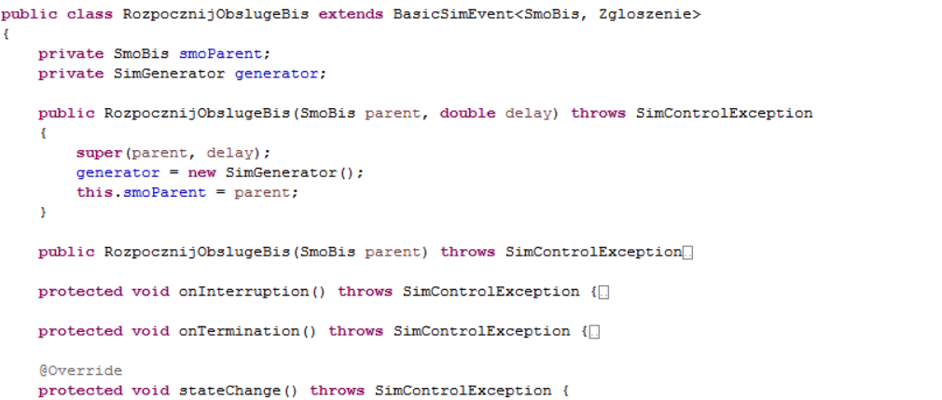
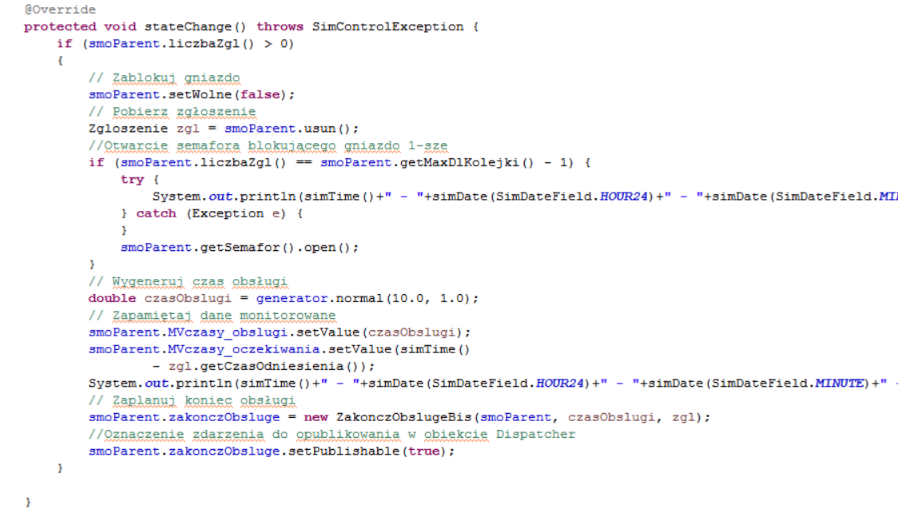
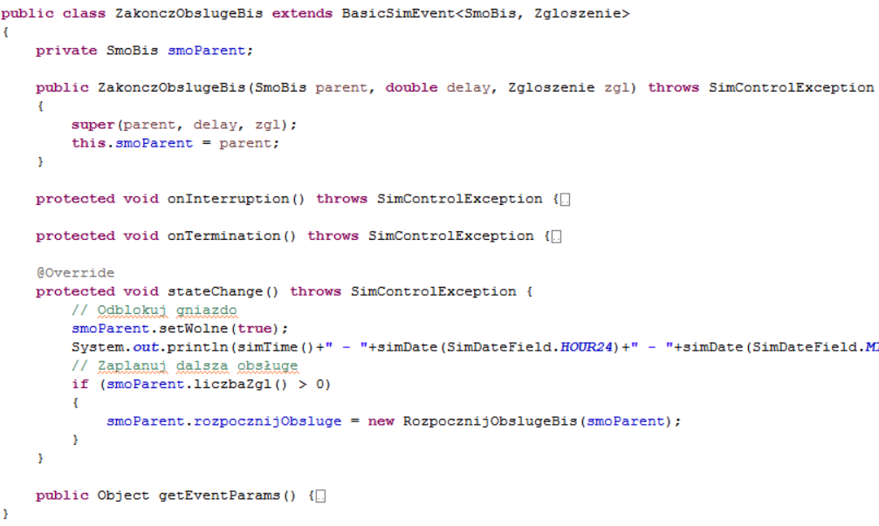
Przykład…

Slide 51
Przykład w DisSimLab
G / G / 1
G / G / 1 / L
Otoczenie:
generatorZgl
Smo
SmoBis
- maxDlKolejki
Utylizator
Koncowy
BAS
wolne?
wolne?
Zgloszenie
- czasOdniesienia
*Niecierpliwość
SimEventSemaphore
1, 2, 4 3 4, 5, 6 7
czas
1. Zglaszaj
2. StartNiecierpliwienia
4. RozpocznijObsluge
5. ZakonczObsluge
6. RozpocznijObslugeBis
7. ZakonczObslugeBis
3. KoniecNiecierpliwienia

Slide 52
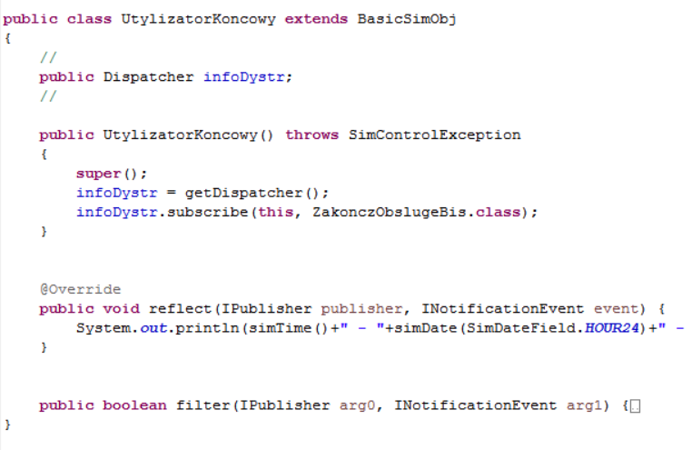
Przykład…

Slide 53
Przykład…

Slide 54
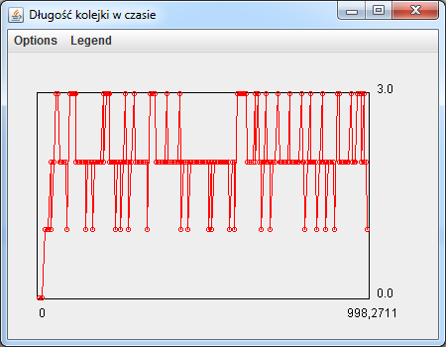
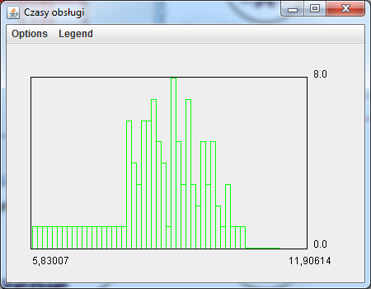
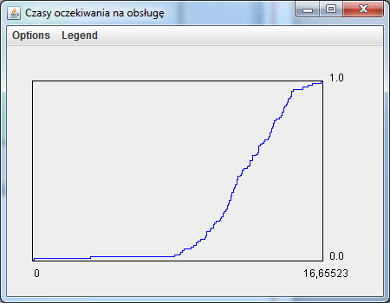
Eksperyment
Otoczenie
Smo
Activity_generuj()
Activity_obsluguj()
X
zajęte
X
X
wolne?
wolne?
Agent_zgl
*Niecierpliwość
Activity_niecierpliwienie()
Otoczenie:
generatorAgenta_zgl
Smo
wolne?
Agent_zgl
*Niecierpliwość
1. Przybycie
2. StartNiecierpliwienia
3. KoniecNiecierpliwienia
4. RozpocznijObsluge
5. ZakonczObsluge

